Slide 1
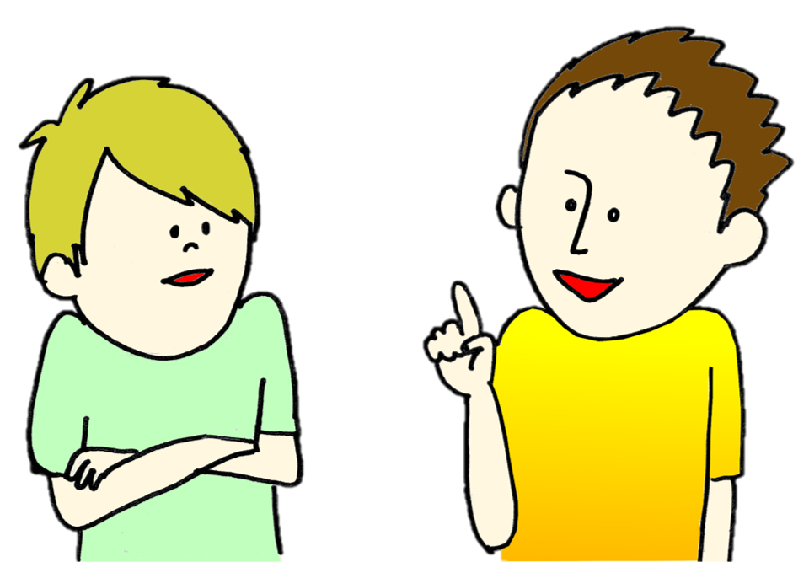
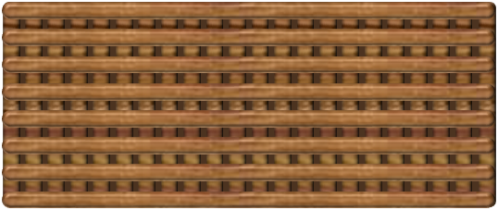
1
6
2
7
⇒
3
8
4
9
5
10
tekhnologic
Write question 1 here
Write question 2 here
Write question 3 here
Write question 4 here
Write question 5 here
Write question 6 here
Write question 7 here
Write question 8 here
Write question 9 here
Write question 10 here

Slide 2
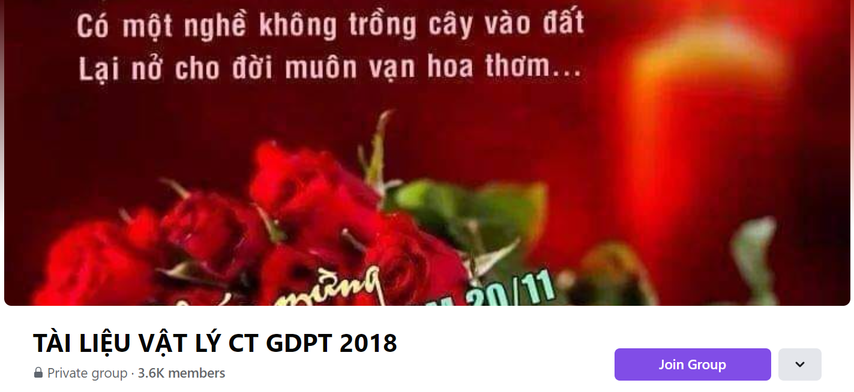
SƯU TẦM: ĐOÀN VĂN DOANH, NAM TRỰC, NAM ĐỊNH
LINK NHÓM DÀNH CHO GV BỘ MÔN VẬT LÝ TRAO ĐỔI TÀI LIỆU VÀ CHUYÊN MÔN CT 2018
https://www.facebook.com/groups/299257004355186

